Slide 1

Проект по популяризации и вовлечению молодежи в волонтерское движение

Slide 2
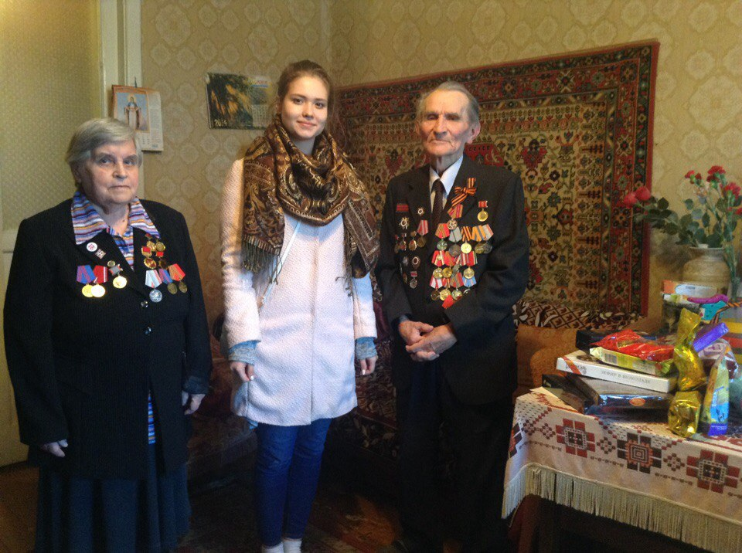
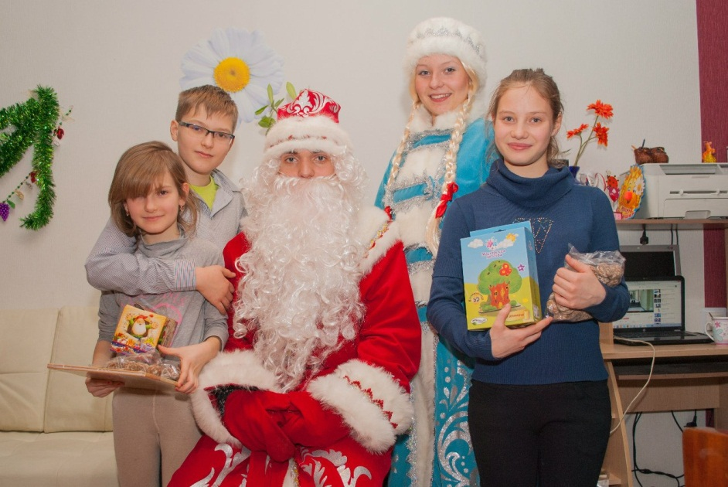
Описание проекта: Проект по популяризации и вовлечению молодежи в добровольческую деятельность «Люди доброй воли» реализуется с 2014 года. Всегда в молодежной среде находятся люди неравнодушные, социально активные, готовые помогать и отдавать свое время и силы для реализации добрых дел, и для них в Молодежном Центре действует проект «Люди доброй воли». Волонтерское движение работает в разных направлениях: пропаганда здорового образа жизни; общественно-полезная деятельность; социальная поддержка; культурно-массовая деятельность, благотворительность, социализация.

Slide 3
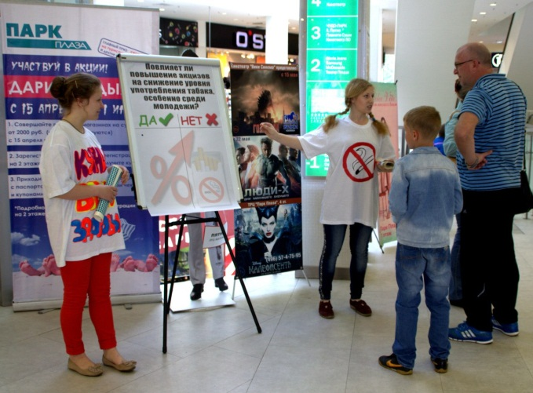
Задачи проекта: -осуществление просветительской деятельности; -организация и проведение культурных, спортивных и иных мероприятий; -развитие социальной системы профилактики наркомании и других асоциальных явлений среди молодежи, создание оптимальных условий для развития волонтерского движения по профилактике наркомании и асоциальных явлений в молодежной среде; – поддержка духовно-нравственного, гражданского и патриотического воспитания граждан Российской Федерации через вовлечение их в социально полезную деятельность, организацию и проведение различных мероприятий; -организация благотворительной деятельности.

Slide 4
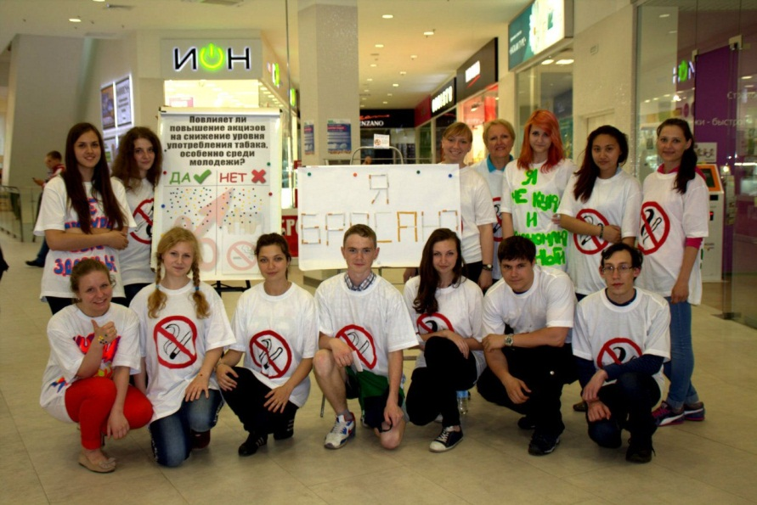
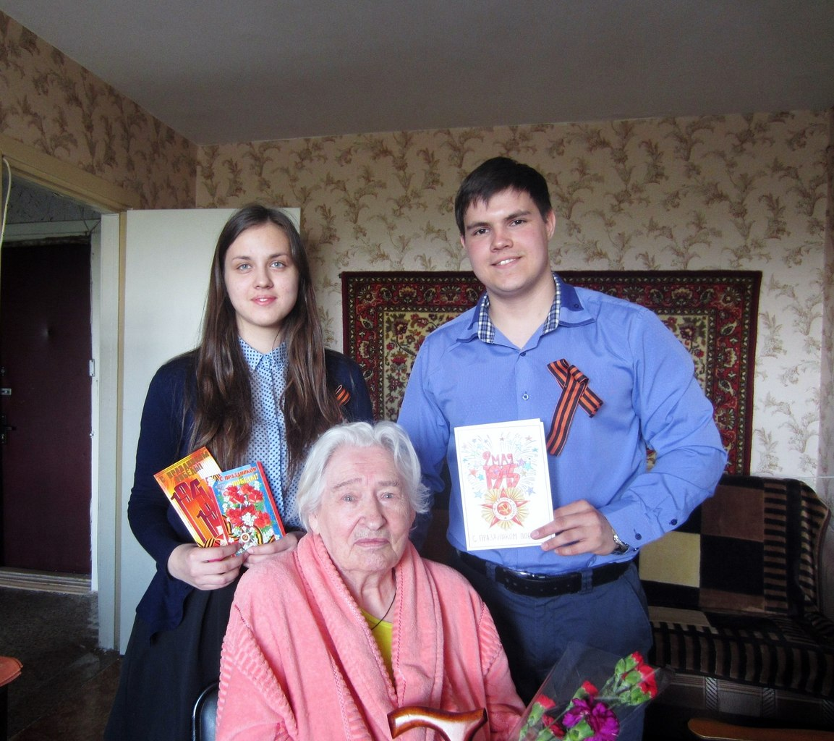
Социальная значимость проекта: Этот проект необходим на территории Московской области. С каждым годом проект "Люди доброй воли" присоединяются все больше молодых граждан, которые также являются вдохновителями волонтерских акций. А также последующими участниками Областных и Всероссийских проектов. Благодаря проекту мы воспитываем будущее нашей области.

Slide 5
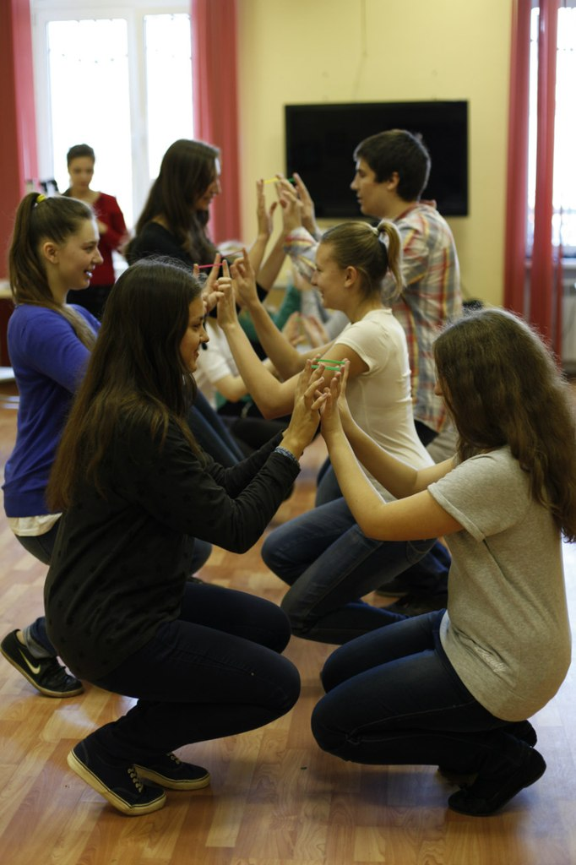
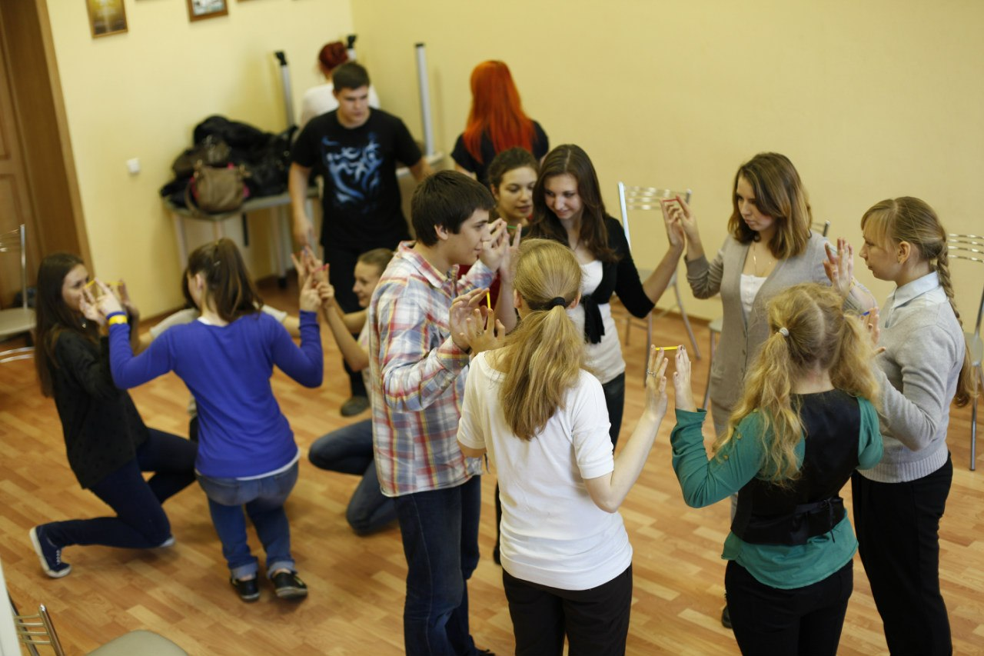
Мероприятия, проведенные в рамках проекта:
1. Организационные собрания потенциальных волонтеров.

Slide 6
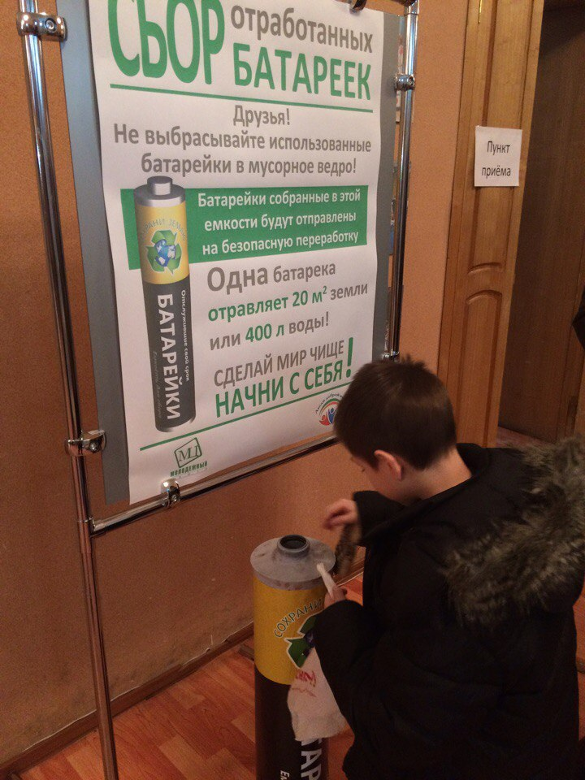

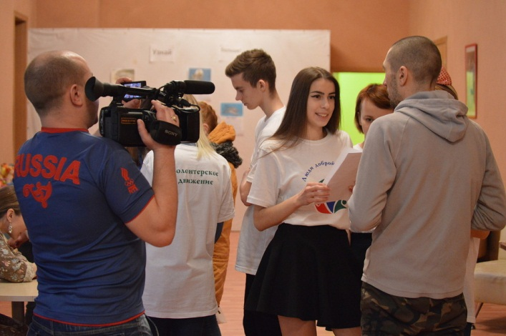
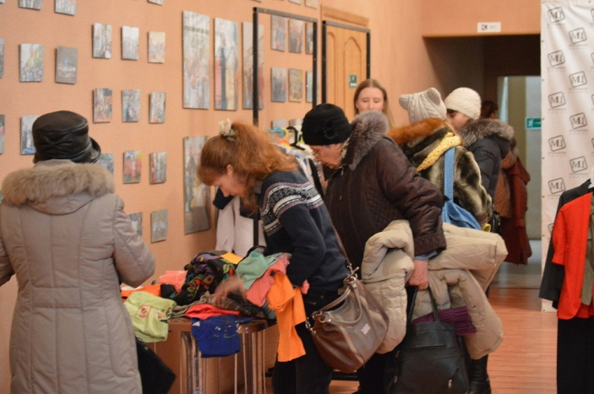
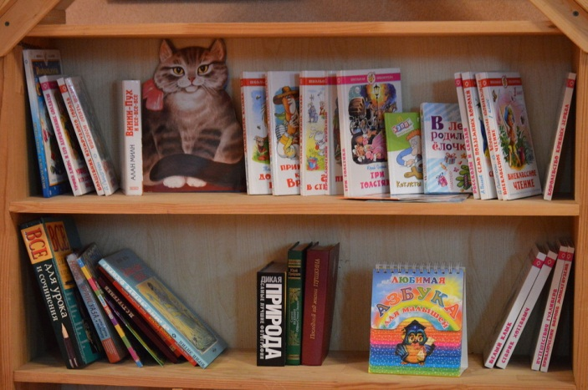
2. Благотворительная акция «Фримаркет-бесплатная ярмарка»

Slide 7
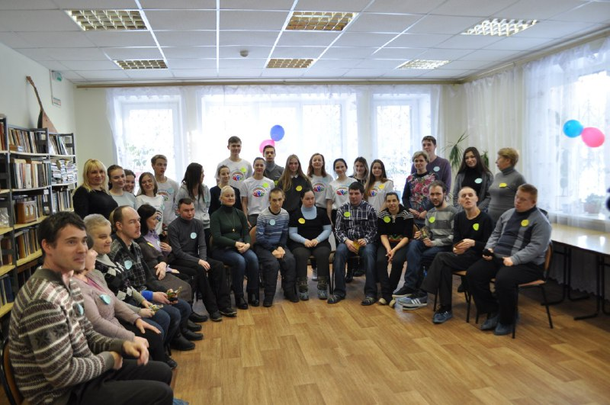
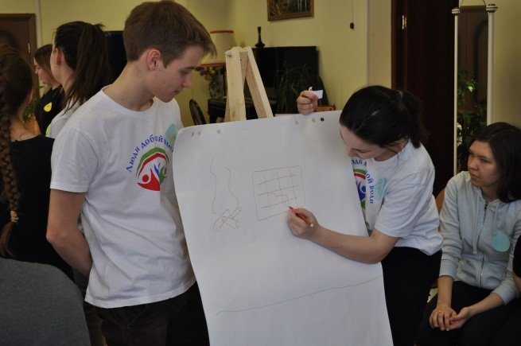
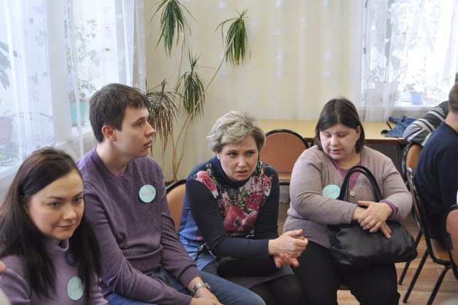
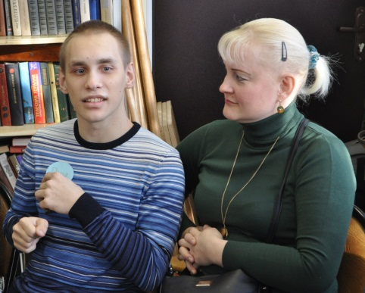
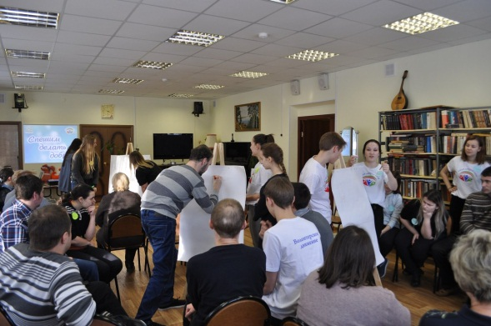
3. Акция для людей с ограниченными возможностями «Спешим делать добро»

Slide 8


4. Календарь волонтера- интернет-проект

Slide 9
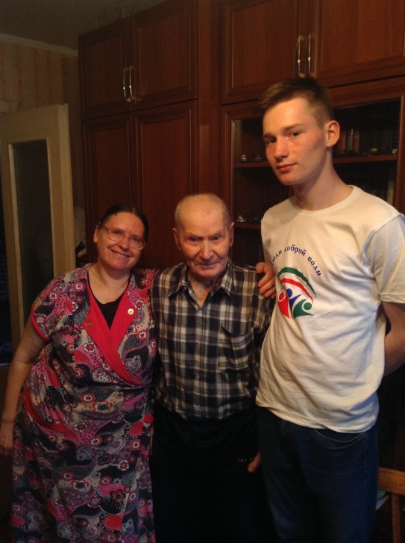
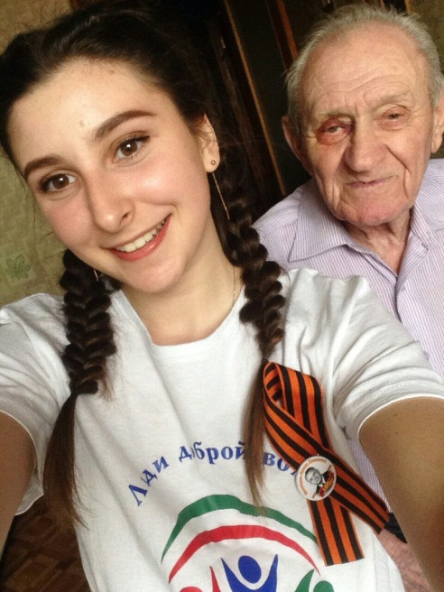

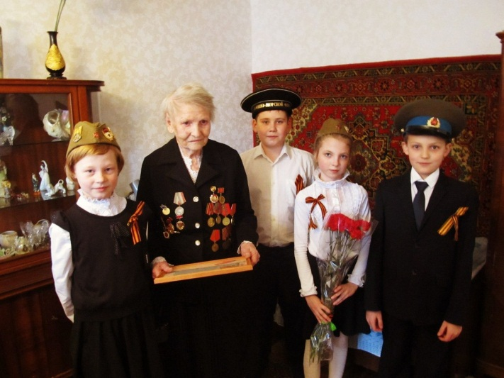
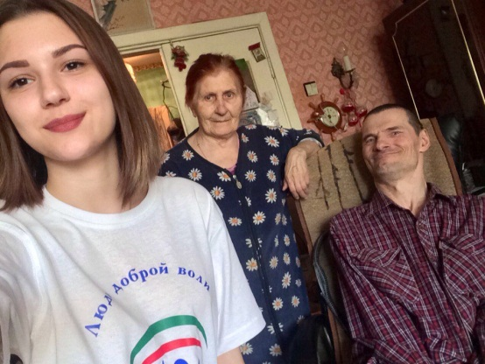
6. Благотворительная акция «Минутка внимания ветеранам»

Slide 10
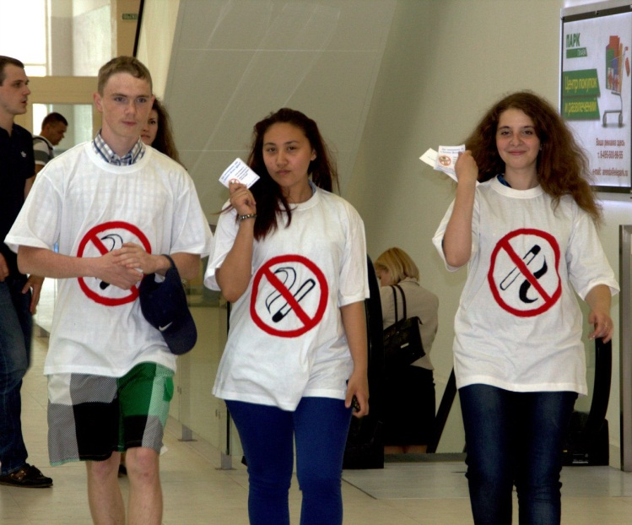


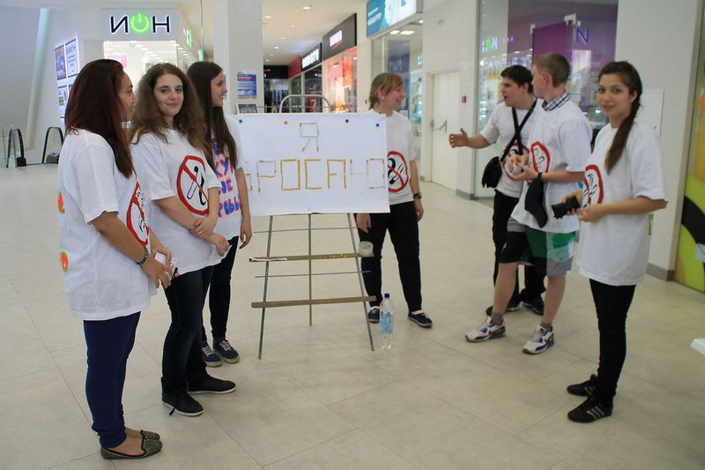
7. Акция «Мир без табака»

Slide 11
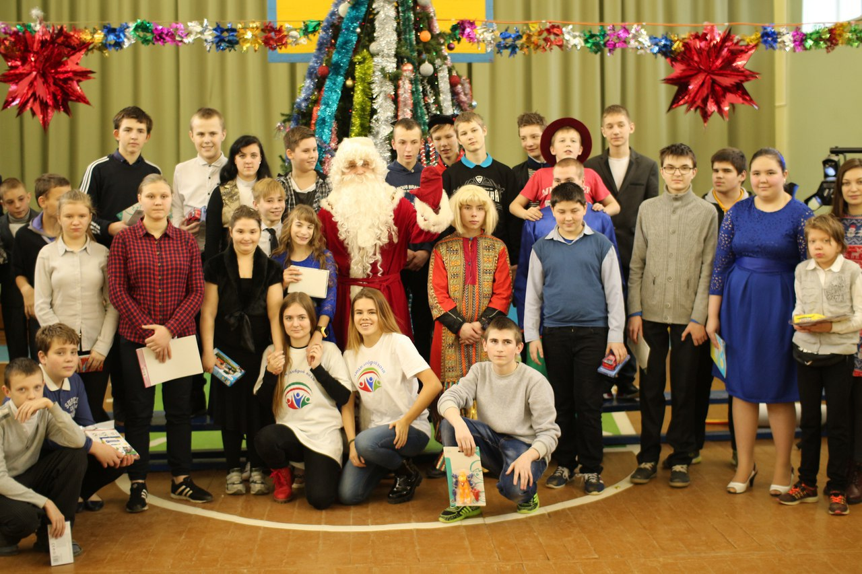
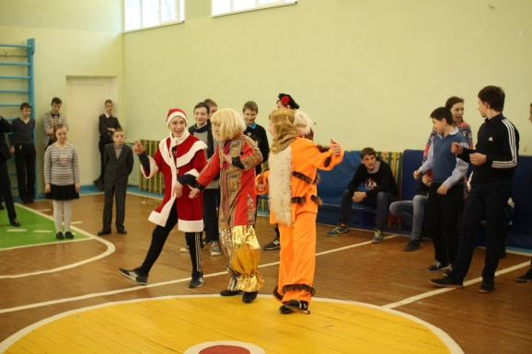
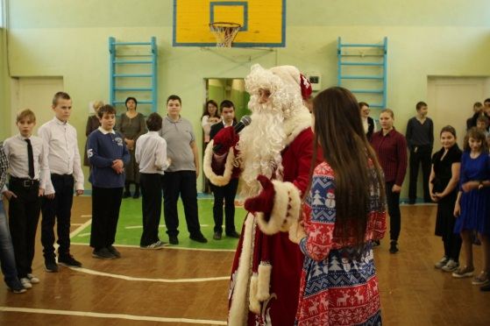
8. Новогодняя сказка для детей.

Slide 12
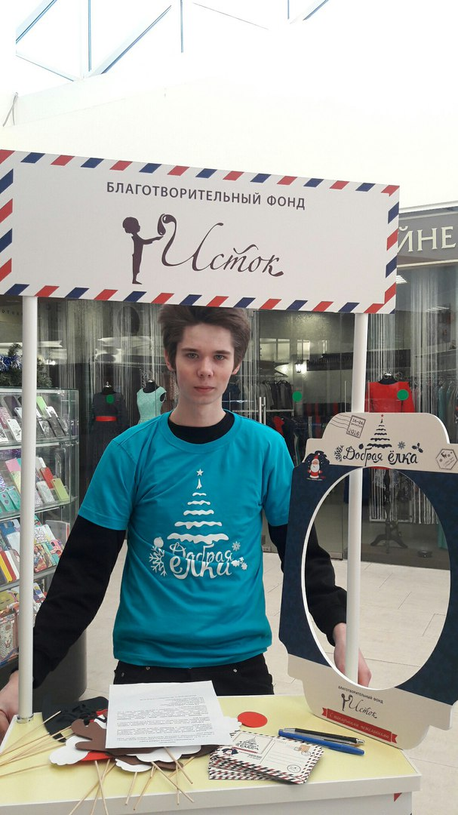
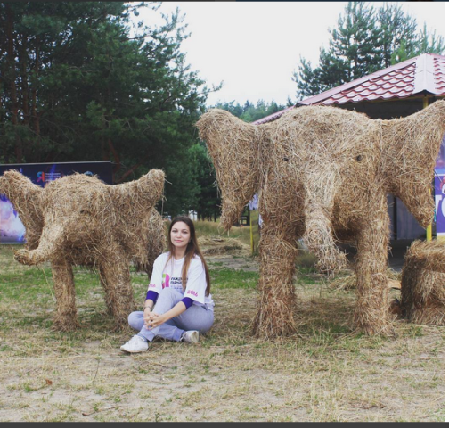

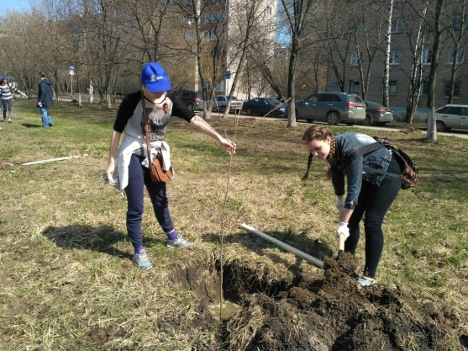
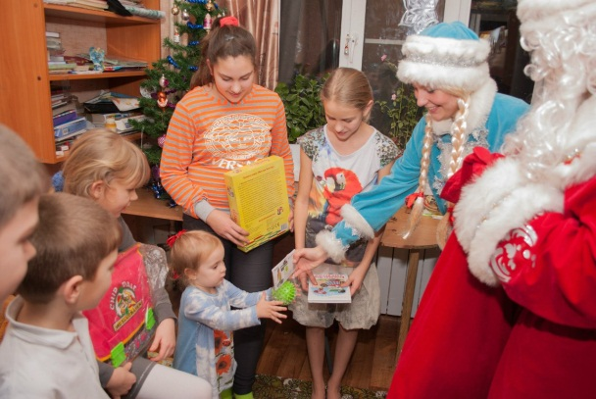
9. Участие активистов волонтерского движения «Люди доброй воли» в городских, областных и всероссийских проектах.

Slide 13



10. информационная акция "1000 причин, почему я волонтер?"

Slide 14






Благодарственные письма, дипломы, грамоты

